Slide 1
Study Case 1 - OGORE
Dr. Fransiskus Adikara, S.Kom, MMSI
Notes:
Selamat Pagi Prof Benhard dan Pak Bayu sebagai Promotor dan Co-Promotor saya.
Selamat Pagi Prof Kus sebagai ketua sidang, Pak Saiful dan Bu Rajes sebagai para penguji, Prof Pudji sebagai Dekan Sekolah Pasca Sarjana.
Hari ini saya akan memaparkan penelitian kami yang berjudul Rekayasa Kebutuhan Berorientasi pada Tujuan Organisasi untuk Pengembangan Sistem Informasi

Slide 2
Diagram Alir dari Metode OGORE

Slide 3
Tujuan Uji Coba metode OGORE pada Studi Kasus
Untuk menerapkan setiap aktivitas dari proses rekayasa kebutuhan sampai mendapatkan hasil akhirnya
Untuk melihat pencapaian KPI oleh fungsi-fungsi sistem yang dihasilkan dari tahapan pengembangan sistem informasi, yang menggunakan hasil dari metode OGORE.
Notes:
Pada studi kasus I uji coba ini dilakukan secara bertahap untuk mendapatkan dan mengevaluasi hasil akhir dari proses yang menggunakan metode OGORE. Untuk studi kasus II hanya dilakukan pada proses elisitasi karena prosesnya mempunyai perbedaan dengan studi kasus yang pertama, sedangkan proses perbaikan dan analisis, kebutuhan mempunyai proses dan menghasilkan hal yang sama dengan pelaksanaan di studi kasus pertama.
Hasil pemanfaatan metode OGORE dari kedua studi kasus tersebut dipakai pada proses pengembangan sistem informasi selanjutnya seperti yang dijelaskan pada Sub Bab III.7 dan secara rinci prosesnya dapat dilihat pada Lampiran I dan Lampiran J. Fungsi-fungsi sistem yang dihasilkan dari proses tersebut akan digunakan untuk mengevaluasi pencapaian KPI dari setiap tujuan (goal).

Slide 4
Hasil dari Studi Kasus 1
Initial Goal Tree Model
Proposed Goal Tree Model
Solution Goal Tree Model
Notes:
Initial goal tree model, yang merupakan hasil proses awal OGORE yaitu elisitasi kebutuhan. Pada tahap ini akan ada 2 goal tree model, yang pertama tanpa KPI dan sesudah diberikan KPI. Dari implementasi proses elisitasi ini akan dilihat bagaimana peran KPI untuk mengurangi kebutuhan yang berasal dari kepentingan pribadi pengguna.
Proposed goal tree model, yang merupakan hasil dari proses perbaikan kebutuhan (requirement refinement). Pada tahap ini akan dijelaskan penggunaan metode CBR. Hasil ini bisa dibandingkan dengan initial goal tree model.
Solution goal tree model, merupakan hasil dari proses analisis kebutuhan yang menggunakan metode AGORA yang dimodifikasi untuk memenuhi keperluan metode OGORE

Slide 5
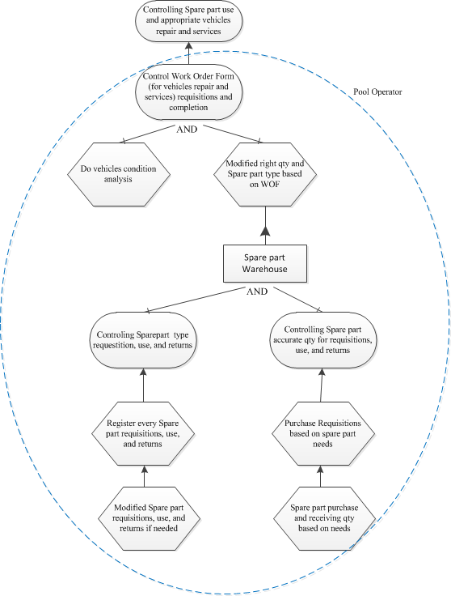
Initial Goal Tree Model

Slide 6
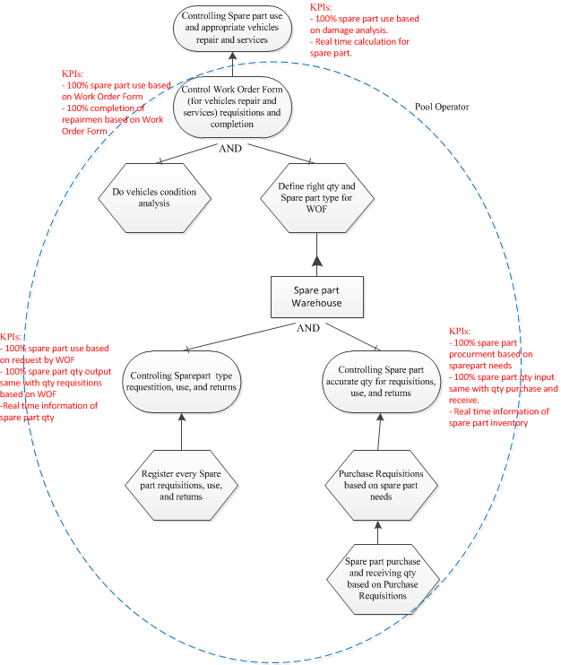
Goal Model Tree Elicitation Phase (Initial Goal Tree Model for Refinement and Analysis)

Slide 7
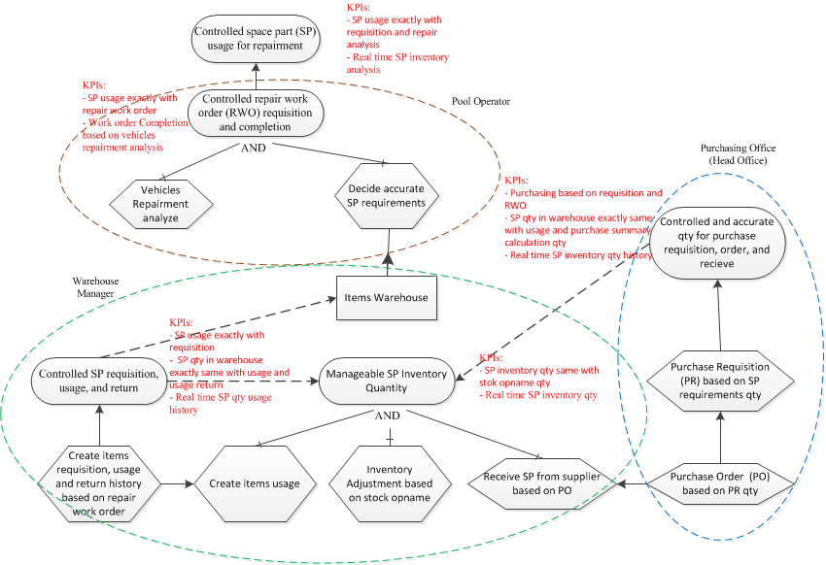
Proposed Goal Tree Model
7

Slide 8
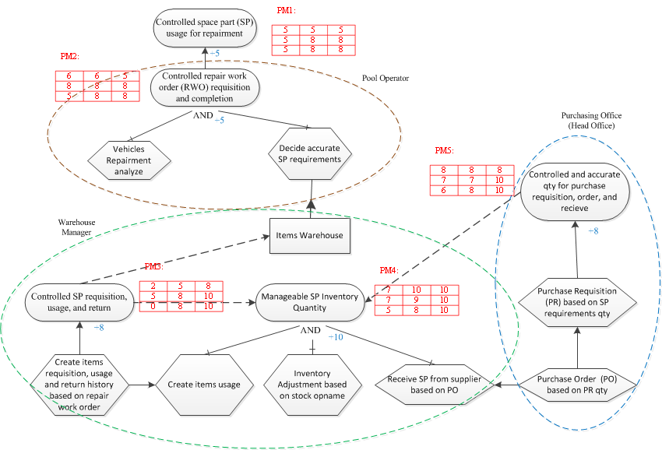
Goal Tree Model for Analysis and Refinement
8

Slide 9
Solution Goal Tree Model
9

Slide 10
Evaluasi Penggunaan Hasil Dari OGORE Studi Kasus I
No. | Kebutuhan (Requirement) | KPIs | Tercapai
1. | Mengontrol penggunaan suku cadang untuk perbaikan | Penggunaan suku cadang 100% sesuai dengan permintaan dan analisis perbaikan | √
 |  | Analisis suku cadang di inventori secara Real time | √
2. | Mengontrol perbaikan urutan kerja dan penyelesaiannya | Penggunaan suku cadang 100% sesuai dengan SPK | √
 |  | Penyelesaian SPK 100% sesuai dengan analisis kendaraan yang di perbaiki | √
3. | Mengontrol akurasi jumlah dari permintaan pembelian (barang yang diorder dan barang yang diterima) | Pembelian 100% berdasarkan permintaan dan SPK | √
 |  | Jumlah suku cadang di innventori 100% sesuai dengan penggunaan dan jumlah kalkulasi pembelian | √
 |  | Mengeluarkan jumlah histori suku cadang di inventori secara Real time | √
Notes:
Dari laporan yang akan dihasilkan dari fungsi sistem yang dijalankan, setiap KPIs dari kebutuhan yang diharapkan dapat dipenuhi oleh sistem, sehingga tujuan organisasi mempunyai sistem yang dapat memastikan 100% jumlah suku cadang yang dipesan harus berdasarkan kebutuhan yang diperlukan oleh mekanik dan sesuai dengan surat perintah kerja yang dikeluarkan.
Dari hasil pencapaian tujuan sistem tersebut, maka tercapai juga tujuan organisasi yang keempat yaitu meningkatkan kendali penggunaan suku cadang kendaraan dan aset-aset penting lainnya agar tercipat efisiensi biaya operasional yang maksimal.

Slide 11
Evaluasi Penggunaan Hasil Dari OGORE Studi Kasus I (lanjutan)
No. | Kebutuhan (Requirement) | KPIs | Tercapai
4. | Mengontrol permintaan suku cadang, penggunaan dan pengembalian | Penggunaan suku cadang 100% sesuai dengan permintaan | √
 |  | Jumlah suku cadang di inventori 100% sesuai dengan penggunaan dan pengembalian | √
 |  | Mengeluarkan histori penggunaan suku cadang secara Real time | √
5. | Mengelola jumlah suku cadang di inventori | Jumlah suku cadang di inventor 100% sama dengan jumlah stok opname | √
 |  | Mengeluarkan jumlah inventori suku cadang secara real-time | √

